Slide 1
INF3400 Del 15 Teori
Avansert CMOS

Slide 2
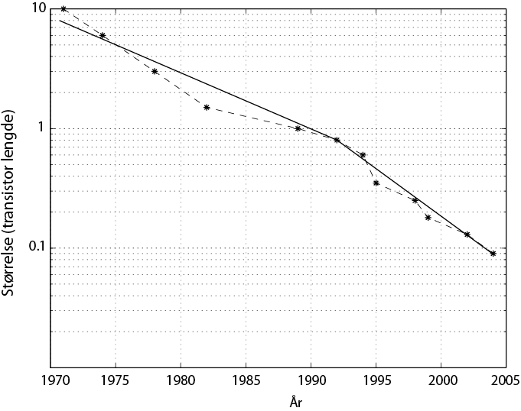
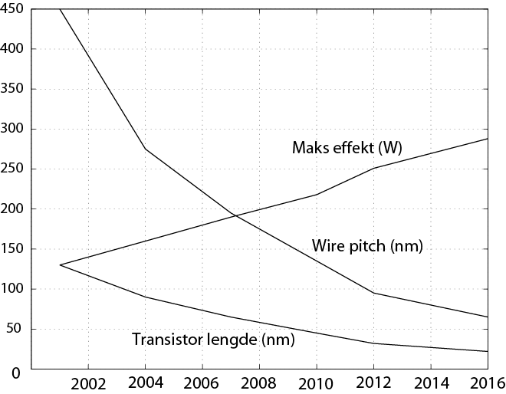
Hvordan er fremtiden for CMOS?
Introduksjonstidspunkt av ulike teknologier:
Transistor lengde, wire pitch og maks. effekt:

Slide 3
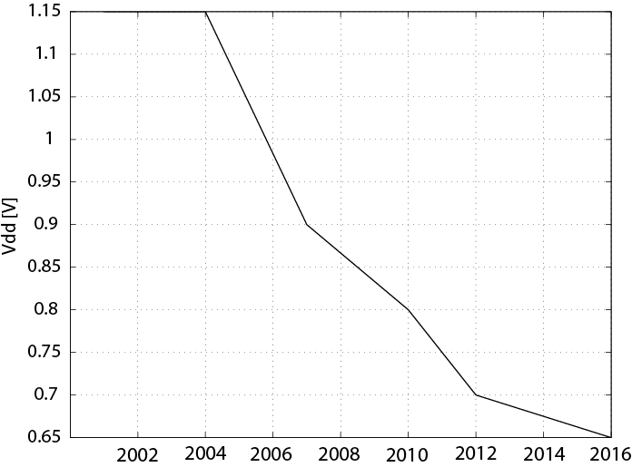
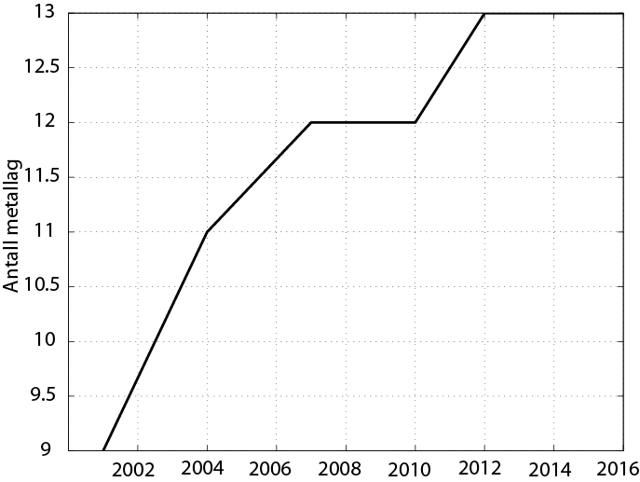
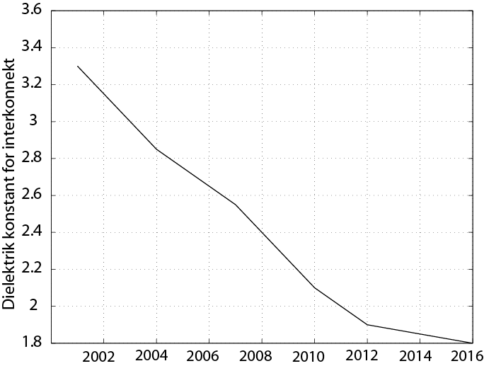
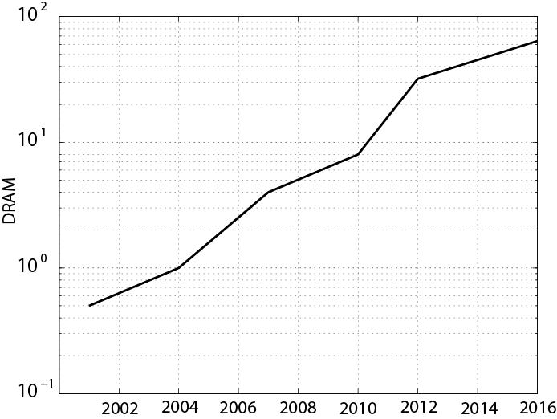

Slide 4
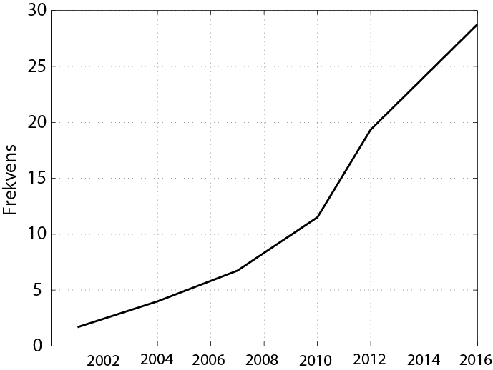
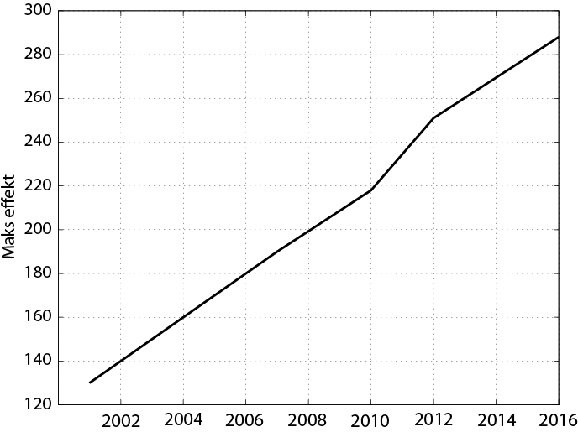
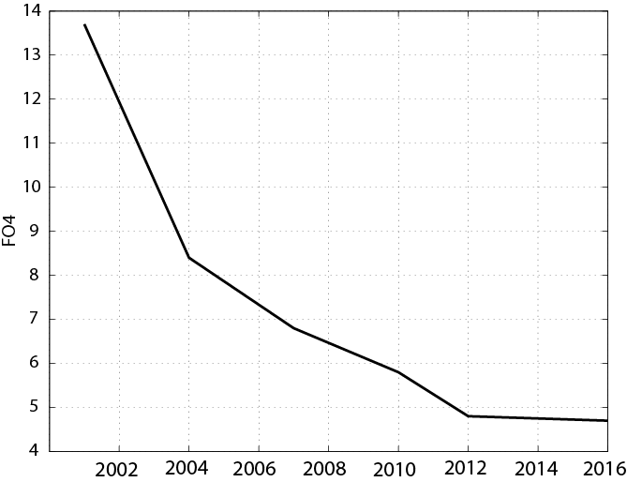

Slide 5
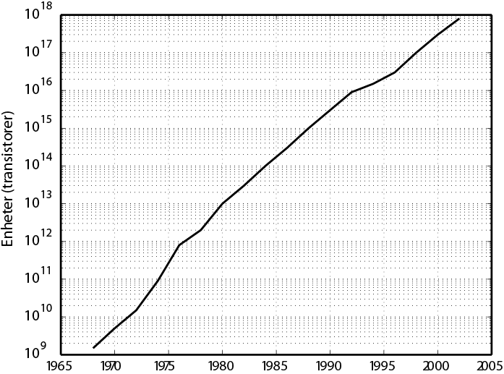
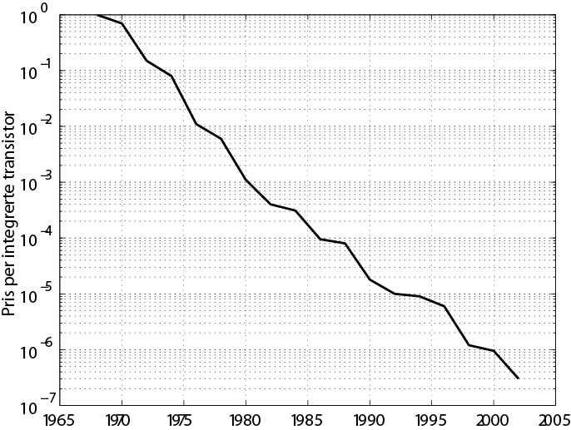
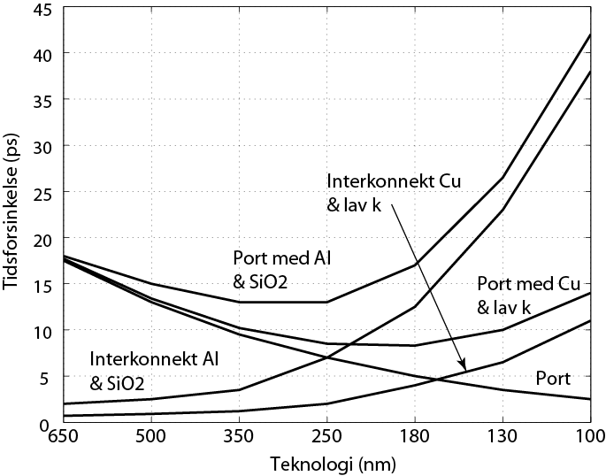
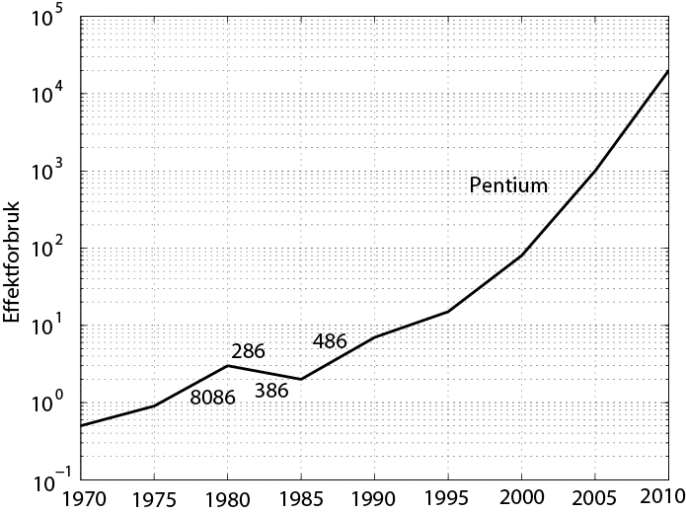
Designutfordringer

Slide 6
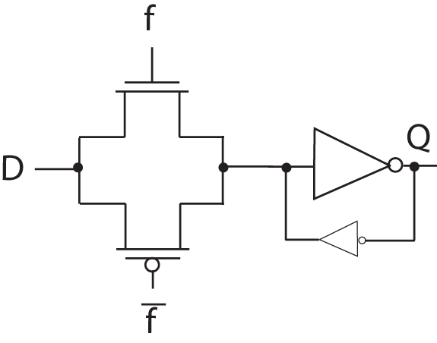
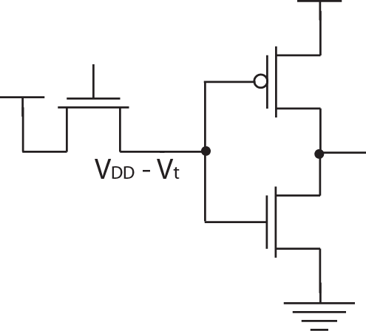
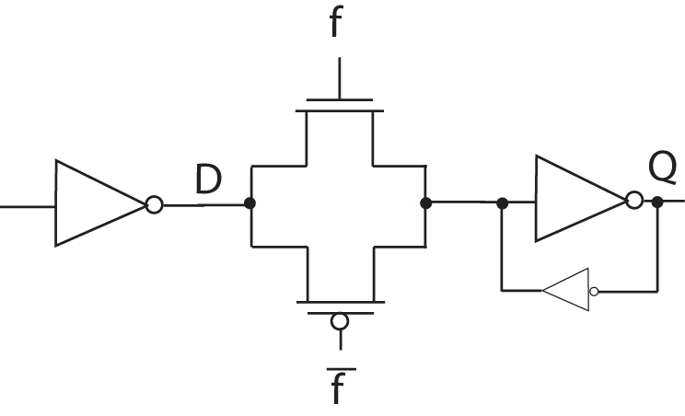
Kretsproblemer
Terskelfall:
Nivåfeil:

Slide 7
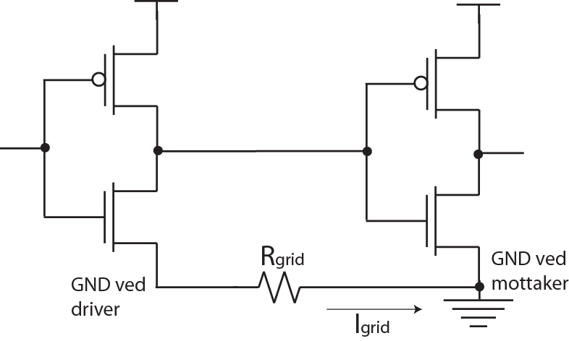
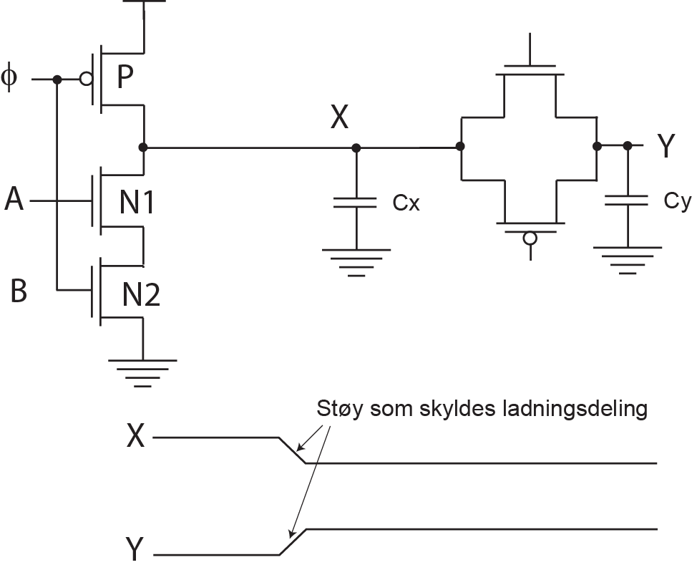
Lekkasje:
Støy på forsyningsspenningen:
Støy pga ladningsdeling:

Slide 8
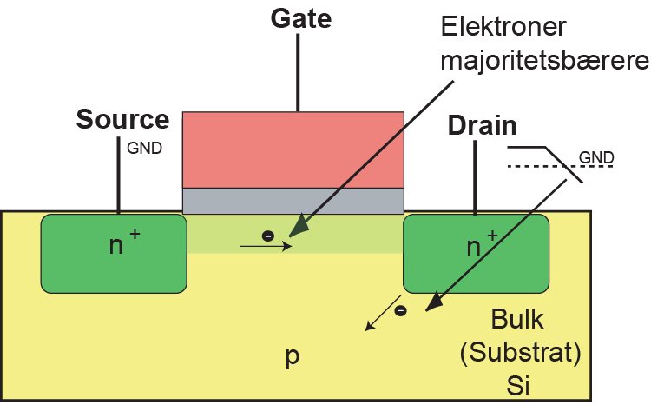
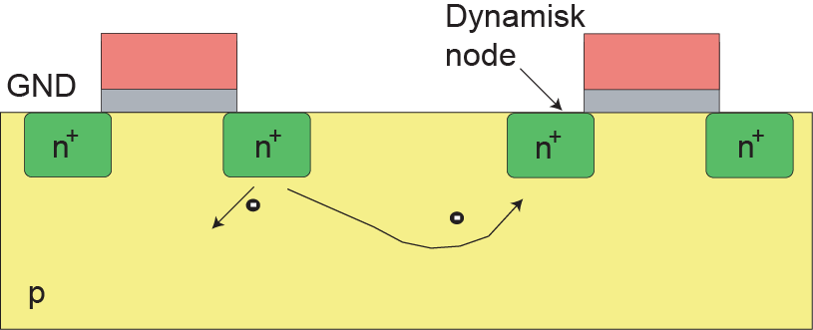
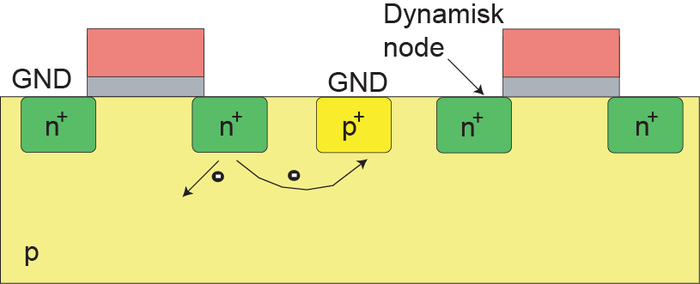
Injeksjon av minoritetsbærere:

Slide 9
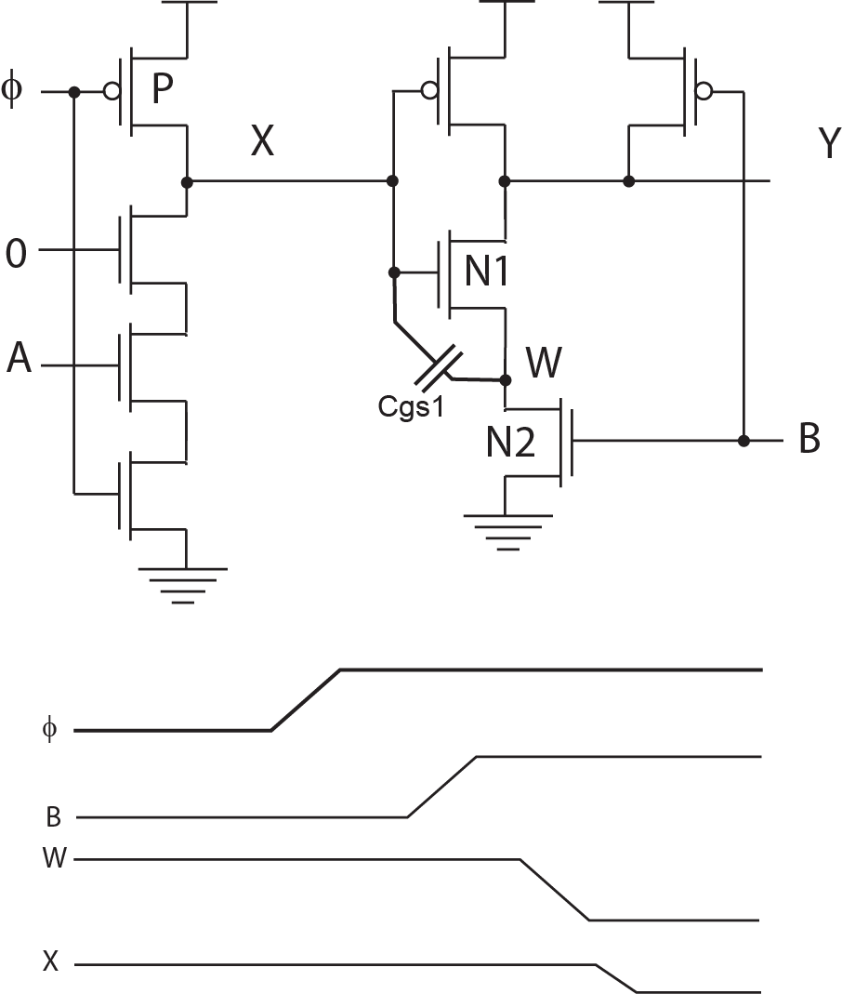
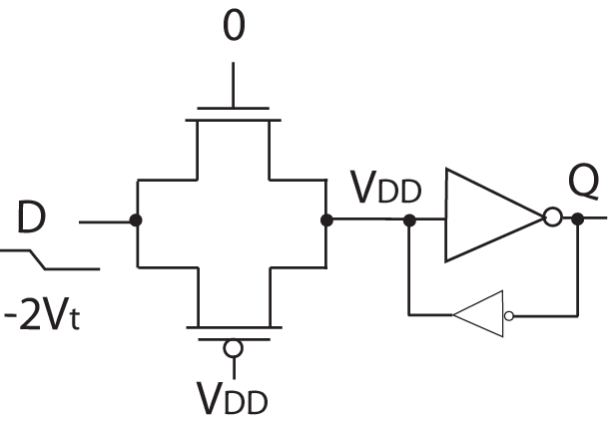
Back-gate:
Følsomhet for støy I diffusjon:

Slide 10
Domino logikk:
1. Lekkasje av ladning.
2. Ladningsdeling.
3. Kapasitive koblinger.
4. Back-gate.
5. Injeksjon av minoritetsbærere.
6. Støy på spenningsforsyninger.

